Slide 1
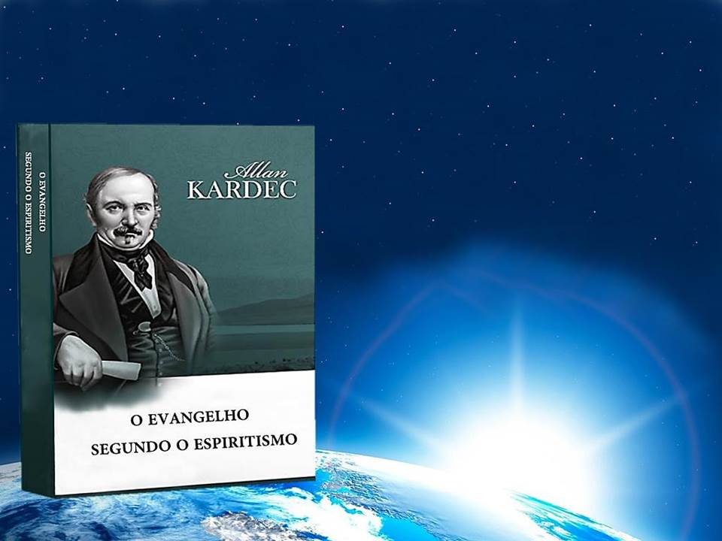
ESTUDO METÓDICO
O EVANGELHO SEGUNDO O ESPIRITISMO
CAP. XXVII
PEDI E OBTEREIS
QUALIDADE DA PRECE
PRECES INTELIGÍVEIS

Slide 2
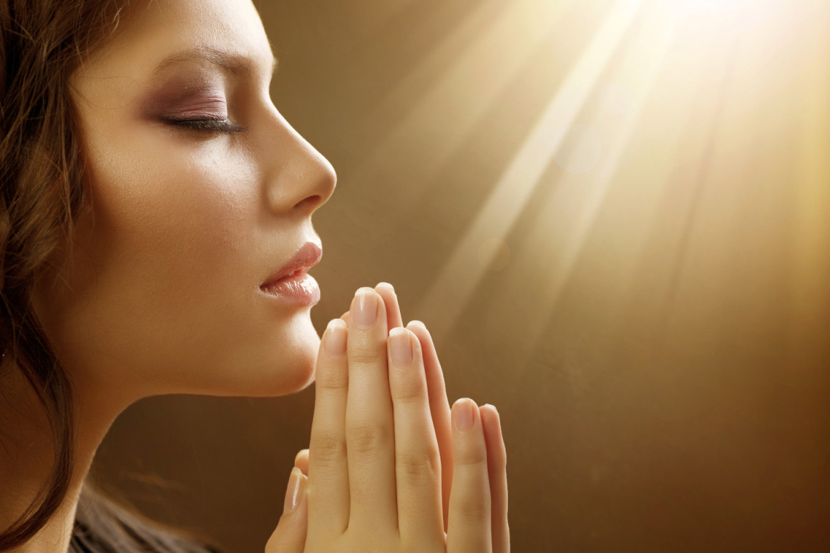
A PRECE
É UM ATO DE ADORAÇÃO A DEUS.
ORAR A DEUS É:
APROXIMAR-SE DELE.
PENSAR NELE.
COLOCAR-SE EM COMUNICAÇÃO
COM ELE.
ADORAÇÃO É SENTIMENTO INATO, É A CRIATURA CONSCIENTE DE SUA FRAQUEZA, CURVANDO-SE DIANTE DAQUELE QUE O PODE PROTEGER.
(O LIVRO DOS ESPÍRITOS - ALLAN KARDEC - CAP. II - 3ª PARTE)

Slide 3
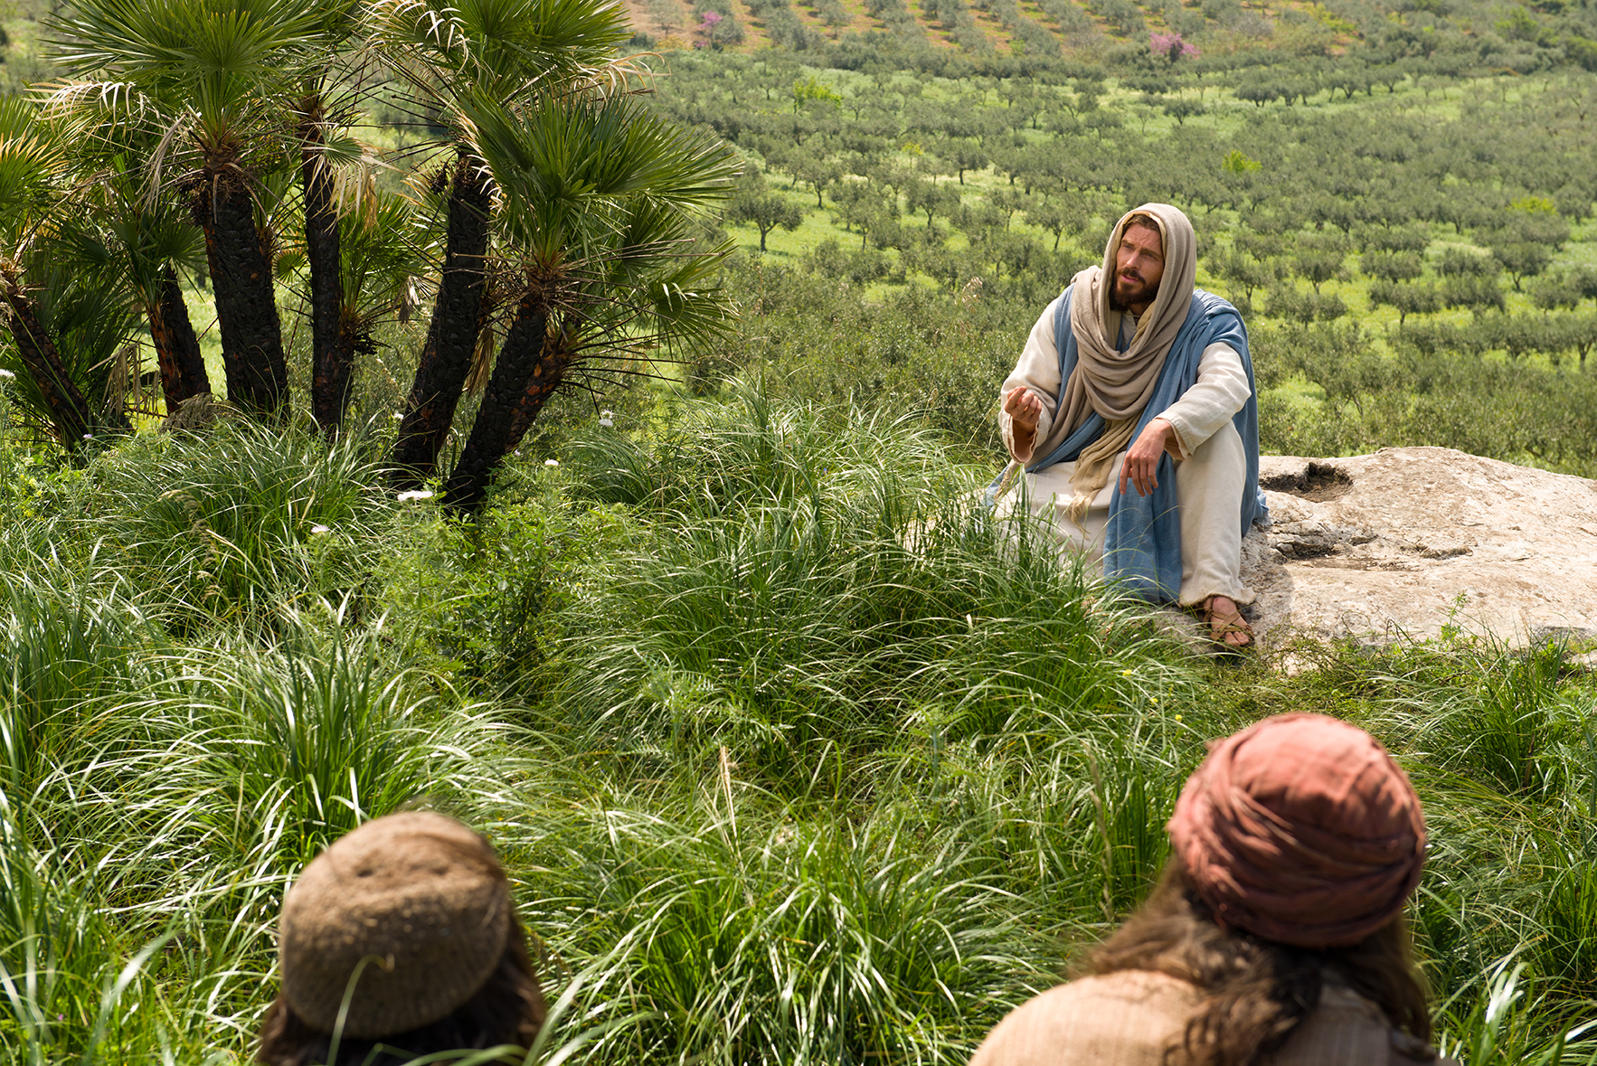
ENSINAMENTOS DE
JESUS SOBRE
A PRECE
QUANDO ORARDES, NÃO VOS ASSEMELHEIS
AOS HIPÓCRITAS, QUE, AFETADAMENTE ORAM PARA SEREM VISTOS PELOS HOMENS.
QUANDO QUISERDES ORAR, ENTRAI PARA O VOSSO QUARTO E ORAI EM SECRETO, QUE O VOSSO PAI VOS DARÁ A RECOMPENSA.
DIGO-VOS, EM VERDADE, QUE ELES JÁ RECEBERAM SUA RECOMPENSA.
(MATEUS, 6:5 a 8)

Slide 4
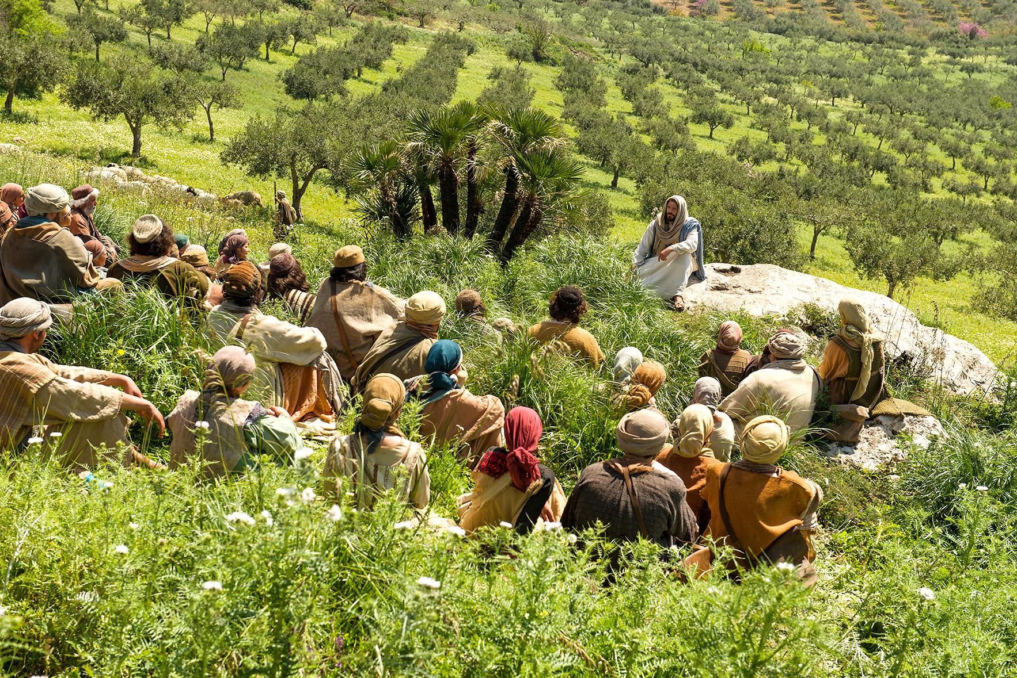
ENSINAMENTOS DE JESUS SOBRE
A PRECE
QUANDO VOS APRESTARDES PARA ORAR,
SE TIVERDES QUALQUER COISA CONTRA
ALGUÉM, PERDOAI-LHE, AFIM DE QUE VOSSO
PAI TAMBÉM VOS PERDOE.
PORQUE VOSSO PAI SABE DO QUE É
QUE TENDES NECESSIDADE, ANTES
DE LHE PEÇAIS.
NÃO CUIDEIS DE PEDIR MUITO, POIS NÃO
SÃO PELA MULTIPLICIDADE DAS VOSSAS PALAVRAS QUE SERÃO ATENDIDOS.

Slide 5
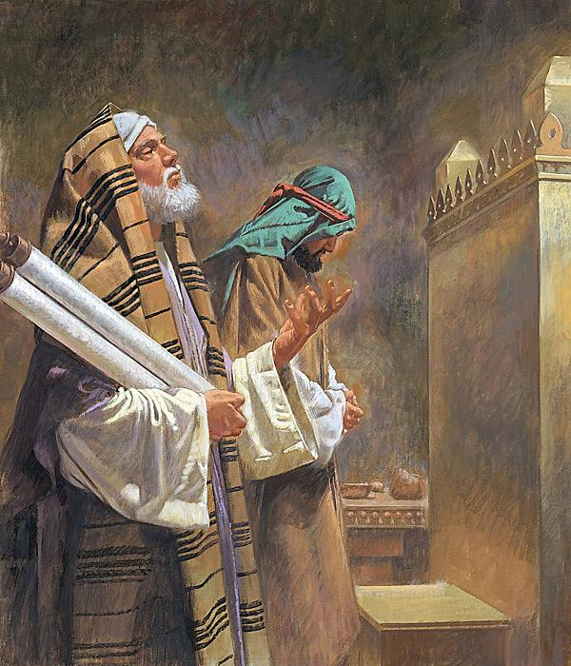
PARÁBOLA
DOIS HOMENS SUBIRAM AO TEMPLO
PARA ORAR:
(LUCAS, 18:9 a 14)

Slide 6
FARISEU
MEU DEUS, RENDO-VOS GRAÇAS POR NÃO
SER COMO OS OUTROS HOMENS, QUE
SÃO LADRÕES, INJUSTOS E ADÚLTEROS.
JEJUO DUAS VEZES NA SEMANA; DOU
O DÍZIMO DE TUDO O QUE POSSUO.

Slide 7
PUBLICANO
MEU DEUS, TEM PIEDADE DE MIM,
QUE SOU UM PECADOR.

Slide 8
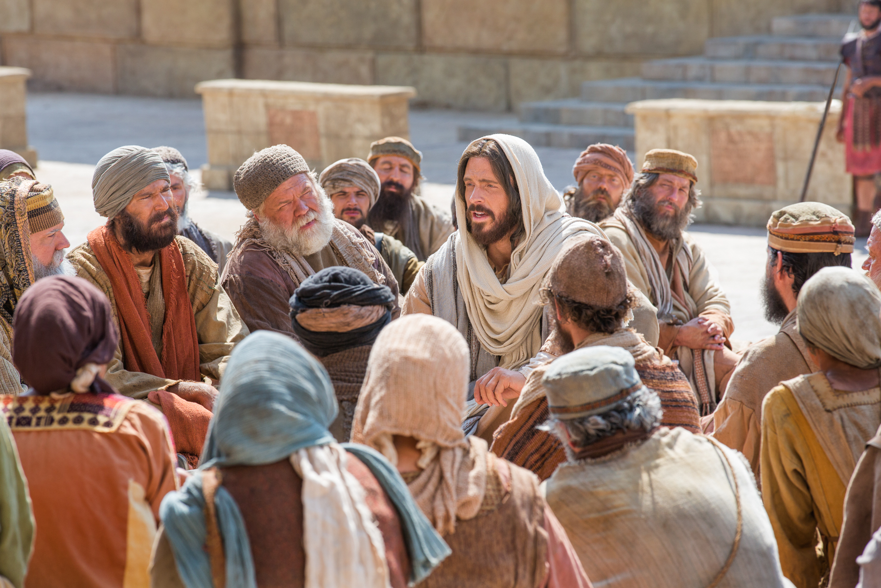
FINALIZA JESUS:
PORQUANTO, AQUELE QUE SE ELEVA
SERÁ REBAIXADO E AQUELE QUE SE
HUMILHA SERÁ ELEVADO.
DECLARO-VOS QUE O PUBLICANO VOLTOU PARA
A SUA CASA JUSTIFICADO E O OUTRO NÃO.

Slide 9
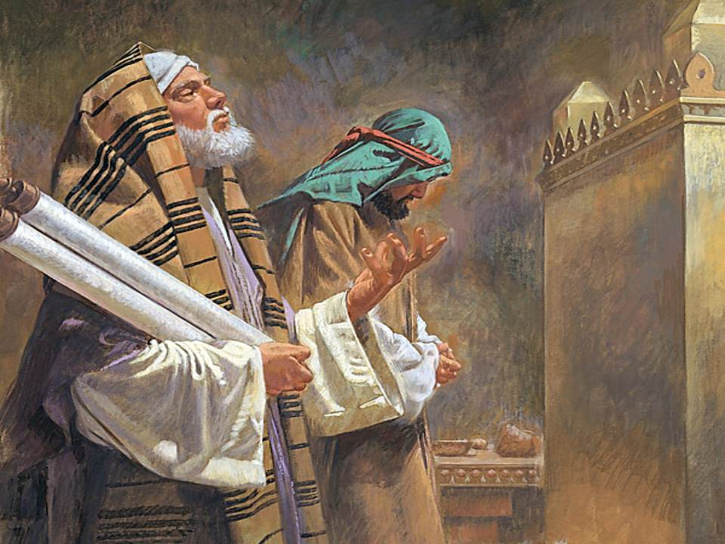
O QUE EVIDENCIOU O COMPORTAMENTO DO FARISEU?
ORGULHO!
QUE É CONTRÁRIO À HUMILDADE, À CARIDADE, AO PERDÃO E AOS BONS SENTIMENTOS.

Slide 10
E O COMPORTAMENTO DO PUBLICANO?
RECONHECEU OS SEUS DEFEITOS,
DEMONSTROU HUMILDADE E SINCERIDADE,
TENDO MAIS MÉRITO A SUA ORAÇÃO.

Slide 11
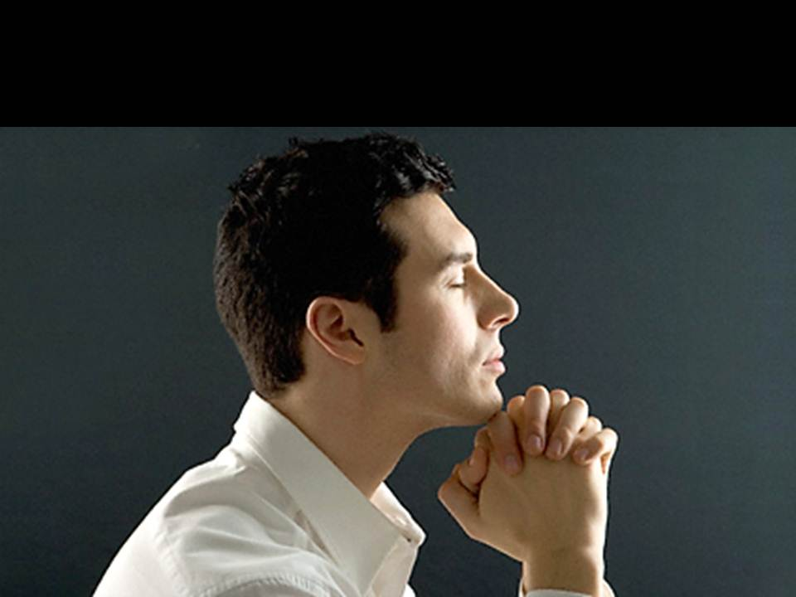
QUALIDADES DA PRECE
CLARAMENTE DEFINIDAS POR JESUS:
PUREZA DE CORAÇÃO
POUCAS E SINCERAS PALAVRAS
HUMILDADE
ORAR EM SECRETO

Slide 12
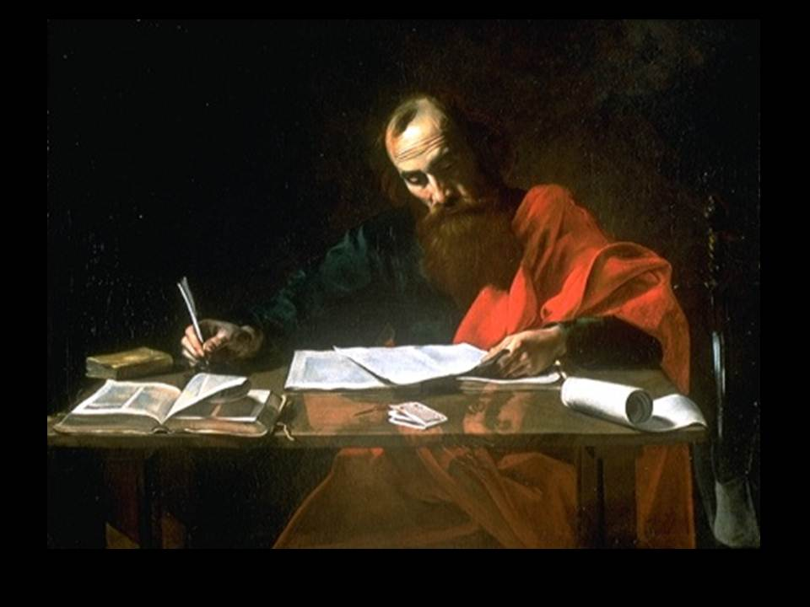
PRECES INTELIGÍVEIS
SE EU NÃO ENTENDER O QUE SIGNIFICAM
AS PALAVRAS, A MINHA INTELIGÊNCIA NÃO
COLHE O FRUTO E ELAS NÃO ME EDIFICAM.
PORQUE:
SERÁ DITA COMO FÓRMULA, CUJO VALOR
ESTARÁ NO NÚMERO DE REPETIÇÃO.
O QUE NÃO SE COMPREENDE NÃO
PODE TOCAR O CORAÇÃO.
PAULO: AOS CORÍNTIOS

Slide 13
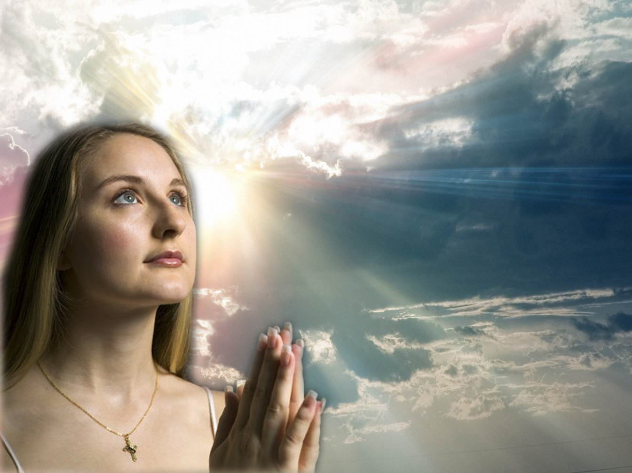
O VALOR DA PRECE
ESTÁ NO PENSAMENTO CONJUGADO AOS
BONS SENTIMENTOS.

Slide 14
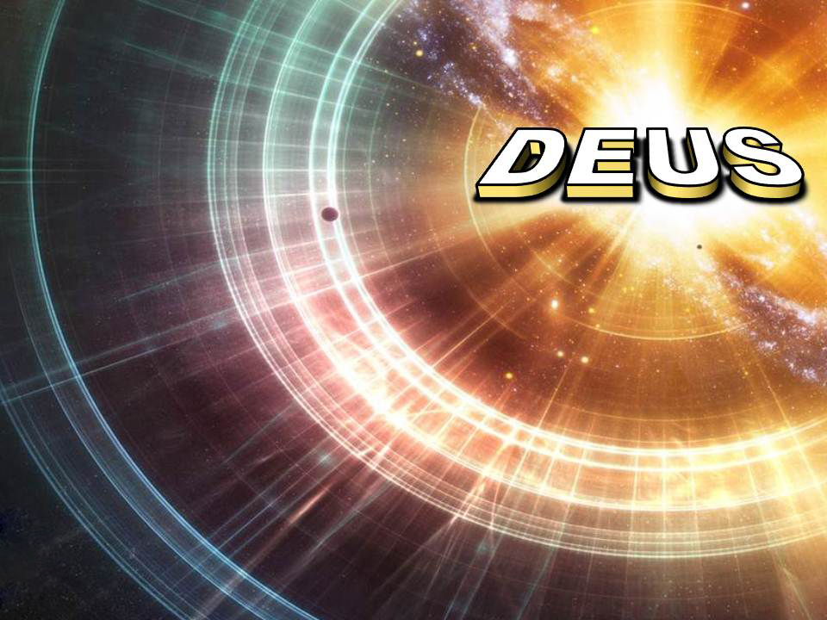
A INTELIGÊNCIA SUPREMA
UNIVERSAL:
LÊ O PENSAMENTO E PERCEBE
A SINCERIDADE.
VÊ O QUE SE PASSA NO FUNDO
DOS CORAÇÕES.
JULGÁ-LO MAIS SENSÍVEL À FORMA DO
QUE À ESSÊNCIA É REBAIXÁ-LO.

Slide 15
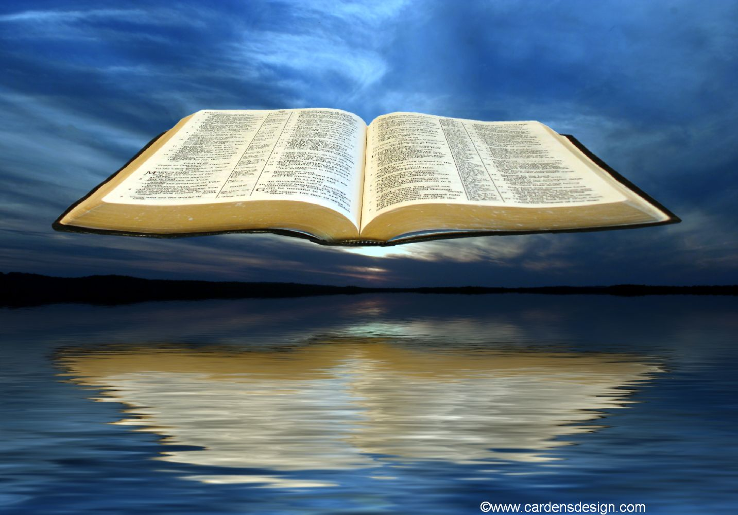
REFLEXÕES
IDEALIZAR UM OBJETIVO PARA CONTEÚDO.
COMENTAR A IDEIA DE COMPREENSÃO MAIS DIFÍCIL.
EXPOR A IDEIA QUE LHE CAUSOU MAIOR IMPACTO.
PROPOR APLICAÇÕES PRÁTICAS DO TEMA ESTUDADO.

